Slide 1


DIGITÁLNÍ UČEBNÍ MATERIÁL
Číslo projektu | CZ.1.07/1.4.00/21.2942
Název školy | Základní škola a mateřská škola, Jičín, 17. listopadu 109
Název materiálu | VY_32_INOVACE_IV_Z2_16
Autor | Mgr. Simona Jiránková
Vzdělávací obor | Zeměpis
Téma | Andské země
Ročník | 7. ročník
Datum tvorby | 1. 5. 2013
Anotace | Materiál slouží jako výukový nebo k opakování učiva.
Pokud není uvedeno jinak, použitý materiál je z vlastních zdrojů autora.

Slide 2
Andské země

Slide 3
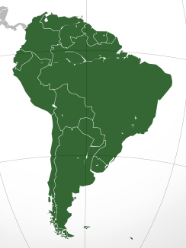
Doplň andské státy
1 –
2 –
3 –
4 –
5 –
6 -
Peru
6
Chile
4
Ekvádor
3
Kolumbie
1
Bolívie
5
Venezuela
2
Autor:by Luan talk! + Wikimedia Commons — Luan fala! +Wikipédia Lusófona
(contact here), licence Creative Commons, BY-SA,
http://commons.wikimedia.org/wiki/File:South_America_(orthographic_projection).svg

Slide 4
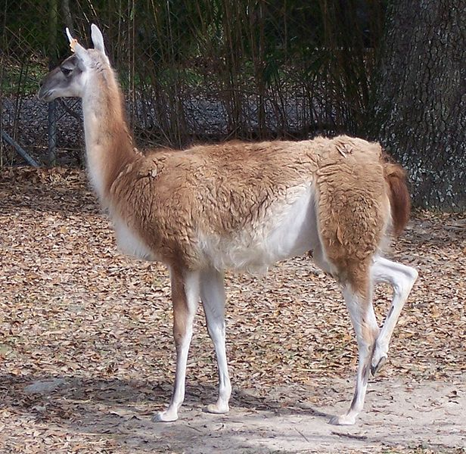
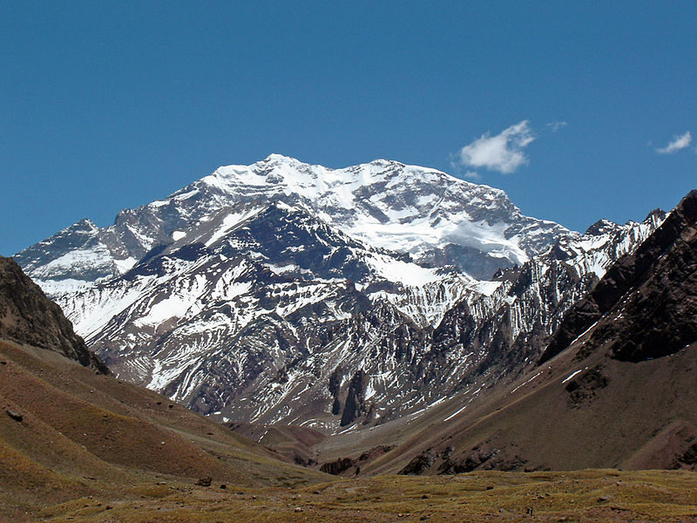
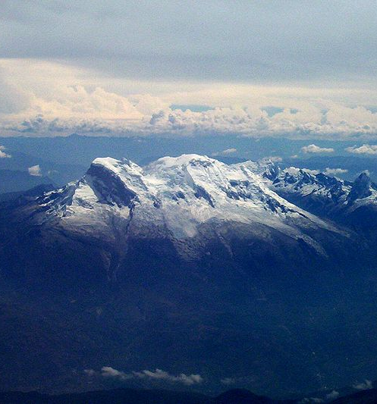
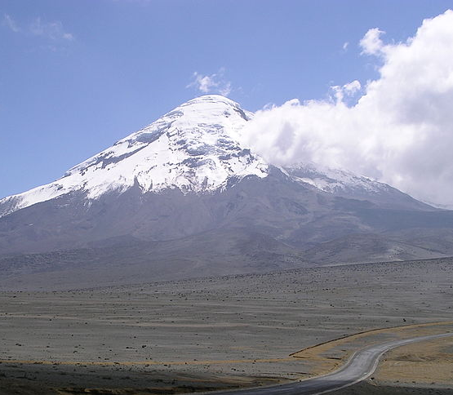
Obecně
Doplň mořský proud této oblasti –
Nejsušší poušť světa –
Nerostné suroviny – zlato, stříbro, měď, železná ruda, ropa
Nehostinné podmínky pro zemědělství – chov lam
Nejvyšší vrchol Ameriky – Aconcagua (6959 m n. m.), Huascarán, Chimborazo
Peruánský (Humboldtův)
Atacama
Autor:André Hübner (permission granted to Martin Zeise), licence Creative Commons, BY-SA,
http://commons.wikimedia.org/wiki/File:Ecuador_Chimborazo_fromnorthwest.JPG
Autor:Mariordo Mario Roberto Duran Ortiz, licence Creative Commons, BY-SA,
http://commons.wikimedia.org/wiki/File:Aconcagua_13.JPG
Autor:Geoffrey J. King, licence Creative Commons, BY-SA,
http://commons.wikimedia.org/wiki/File:Lama_guanicoe_2005-02-13.jpeg
http://commons.wikimedia.org/wiki/File:Huascaran.JPG

Slide 5
Spoj stát s hlavním městem
Kolumbie
Chile
Bolívie
Venezuela
Ekvádor
Peru
Sucre
Quito
Bogotá
Lima
Santiago de Chile
Caracas

Slide 6
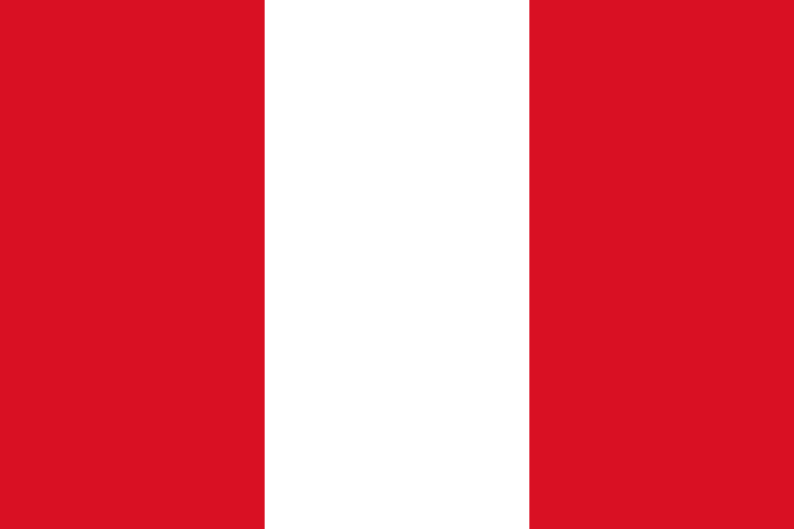
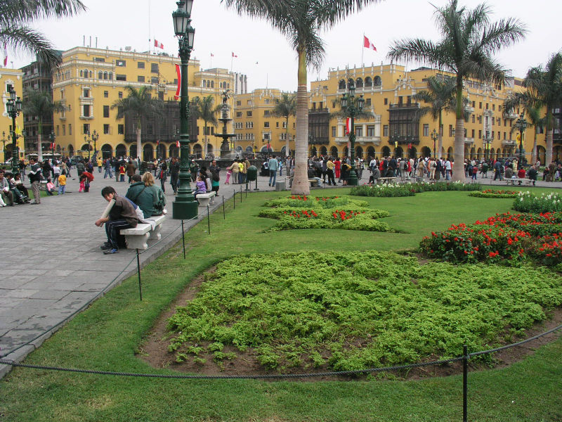
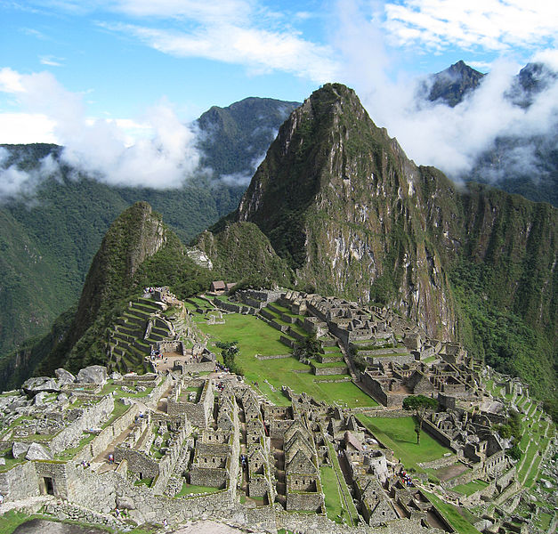
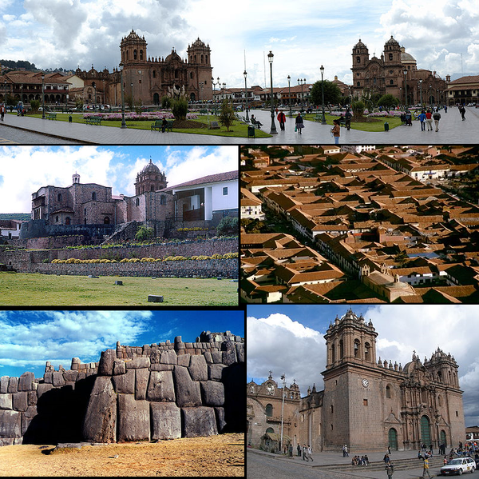
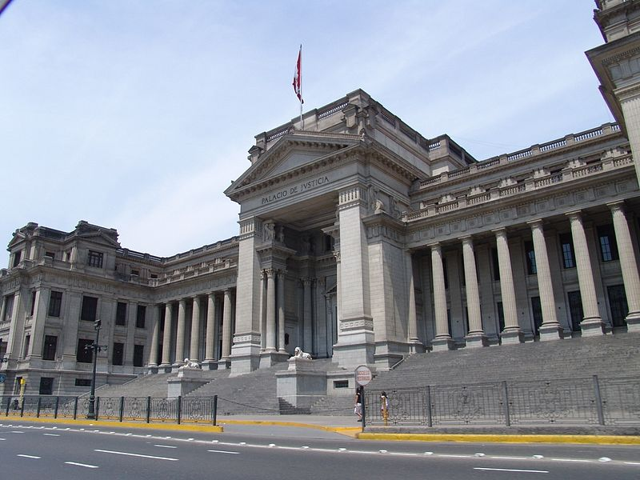
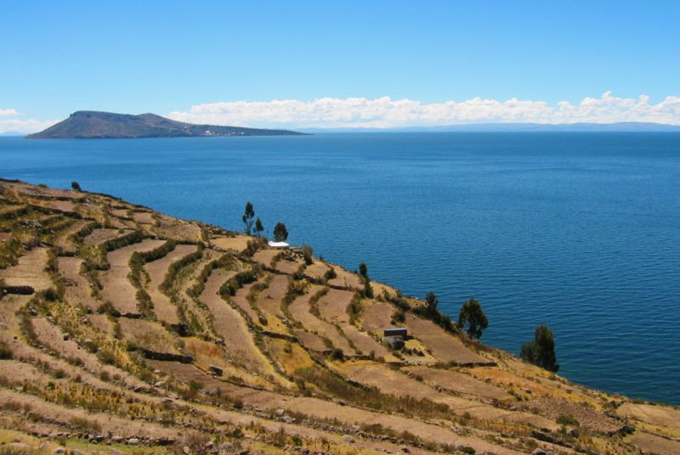
Peruánská republika
República del Perú
Hlavní město – Lima
Inkové – Machu Picchu – ruiny města
- Cuzco – historické město
Ledovcové jezero Titicaca – nejvýše položené jezero na světě
Autor:Håkan Svensson (Xauxa), licence Creative Commons, BY-SA,
http://commons.wikimedia.org/wiki/File:Lima_Plaza_Mayor1.jpg
http://commons.wikimedia.org/wiki/File:Palaciojusticiaperu.jpg?uselang=cs
http://commons.wikimedia.org/wiki/File:Intikawan_Amantani.jpg
Autor:icelight from Boston, MA, US, licence Creative Commons, BY-SA,
http://commons.wikimedia.org/wiki/File:Before_Machu_Picchu.jpg
Autor:Montage by Vivaperucarajo, licence Creative Commons, BY-SA,
http://commons.wikimedia.org/wiki/File:Cuscoinfobox.png

Slide 7
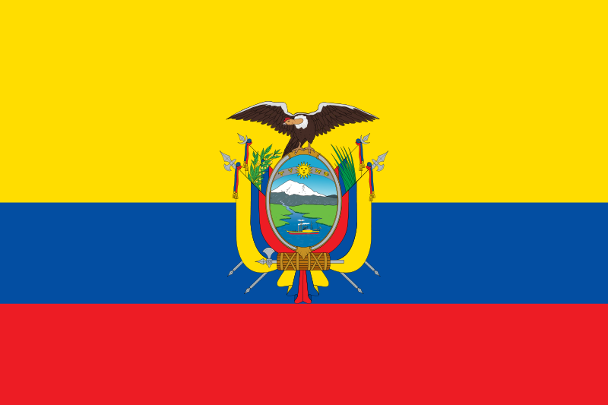
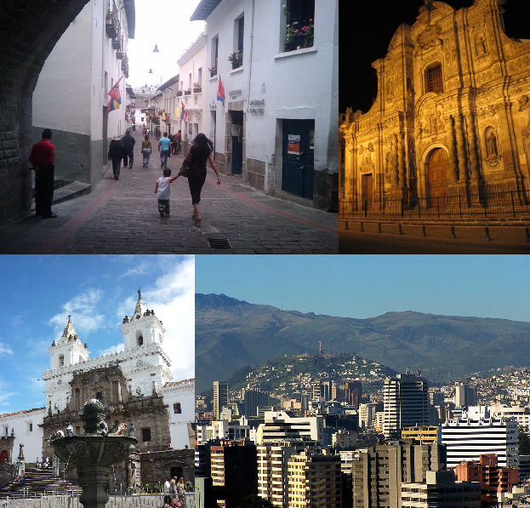
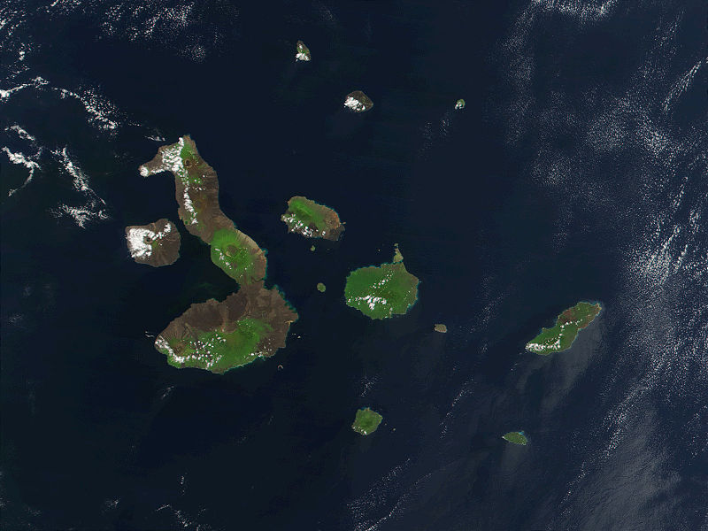

Ekvádorská republika
República del Ecuador
Hlavní město – Quito
Souostroví Galapágy
Autor:various authors, licence Creative Commons, BY-SA,
http://commons.wikimedia.org/wiki/File:Montaje_Quito.png
http://commons.wikimedia.org/wiki/File:Galapagos-satellite-2002.jpg
Autor:various authors, licence Creative Commons, BY-SA,
http://commons.wikimedia.org/wiki/File:Montaje_Quito.png

Slide 8
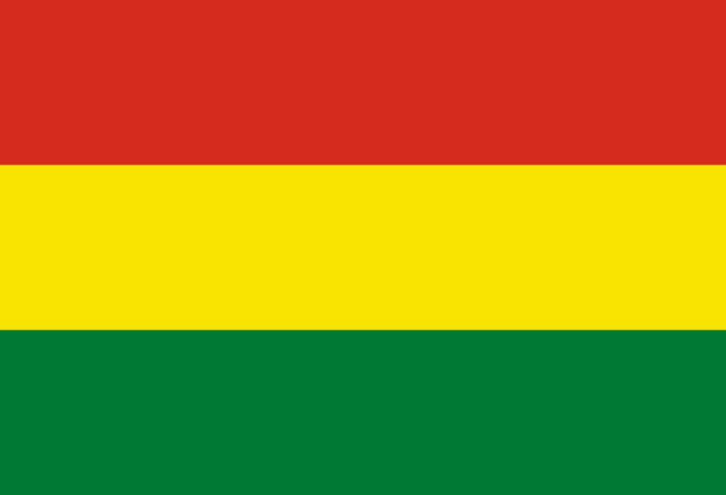
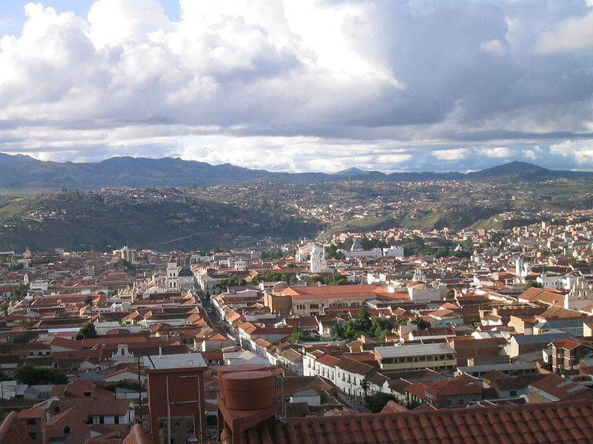
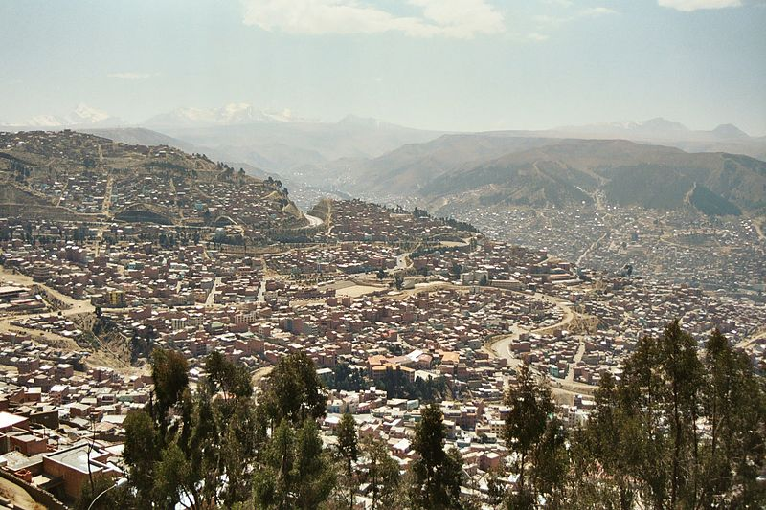
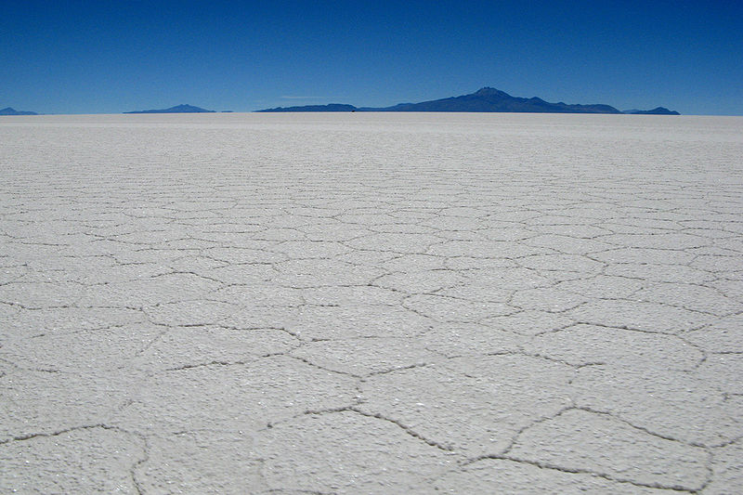
Bolivijský mnohonárodnostní stát
Estado Plurinacional de Bolivia
Buliwya Mama llaqta
Wuliwya Suyu
Tetã Volivia
Hlavní město – Sucre, (La Paz) – nejvyšší hlavní města na světě
Salar de Uyuni – největší solná pláň na světě
Autor:Original uploader was Martint at cs.wikipedia, licence Creative Commons, BY-SA,
http://commons.wikimedia.org/wiki/File:Bolivie-Salar_de_Uyuni-MT.jpg
Autor:Claire POUTEAU, Clairette,, licence Creative Commons, BY-SA,
http://commons.wikimedia.org/wiki/File:LaPaz1.jpg
Autor:Micah MacAllen from Travel Bums, Latin America, licence Creative Commons, BY-SA,
http://commons.wikimedia.org/wiki/File:Sucre_capital_de_Bolivia.jpg

Slide 9
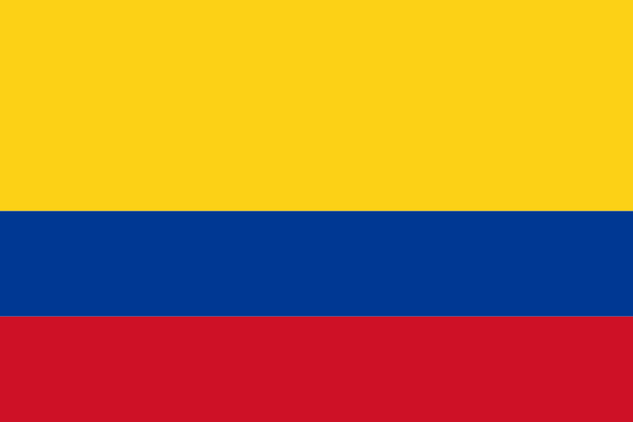
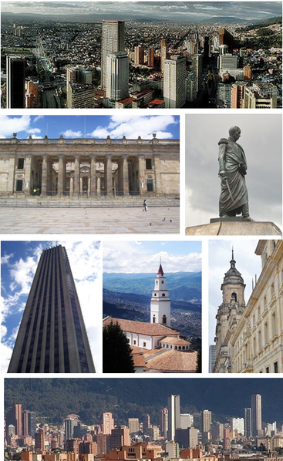
Kolumbijská republika
República de Colombia
Hlavní město – Bogotá
Tropické deštné lesy – povodí řek Amazonka, Orinoko
Autor:Baiji David Mora MARCO CARDENAS Lizeth.riano Matthew Riche Pedro Felipe Antonio ca2, licence Creative Commons, BY-SA,
http://commons.wikimedia.org/wiki/File:BOGOTA_LEGAL_2.png
Autor:Baiji David Mora MARCO CARDENAS Lizeth.riano Matthew Riche Pedro Felipe Antonio ca2, licence Creative Commons, BY-SA,
http://commons.wikimedia.org/wiki/File:BOGOTA_LEGAL_2.png

Slide 10
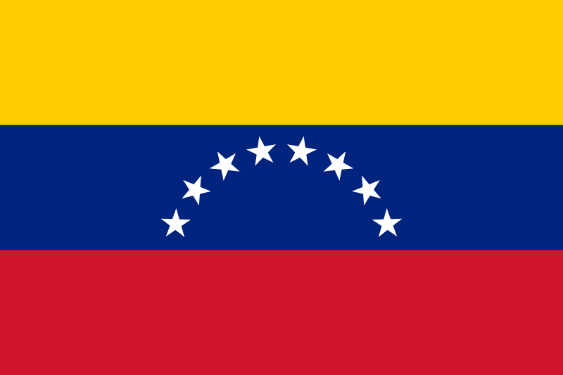
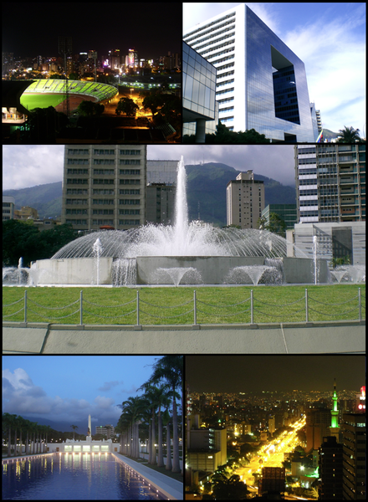
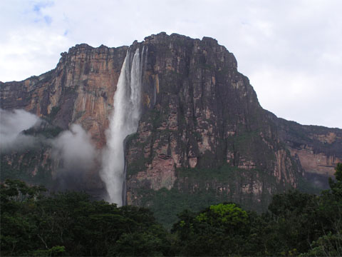
Bolívarovská republika Venezuela
República Bolivariana de Venezuela
Hlavní město – Caracas
Nejvyšší vodopád světa – Salto Ángel
Autor:Collage created by Deffender93 based on works by Cabto, Guillermo Ramos Flamerich, Cristóbal Alvarado Minic, Rufino Uribe (ruurmo)., licence Creative Commons, BY-SA,
http://commons.wikimedia.org/wiki/File:Montage_of_Caracas_2.png
Autor:Collage created by Deffender93 based on works by Cabto, Guillermo Ramos Flamerich, Cristóbal Alvarado Minic, Rufino Uribe (ruurmo)., licence Creative Commons, BY-SA,
http://commons.wikimedia.org/wiki/File:Montage_of_Caracas_2.png
Autor:Yosemite, licence Creative Commons, BY-SA,
http://commons.wikimedia.org/wiki/File:Angel_falls.jpg

Slide 11
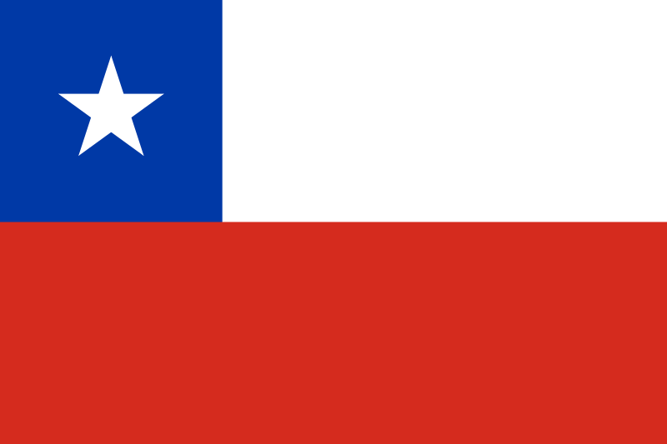
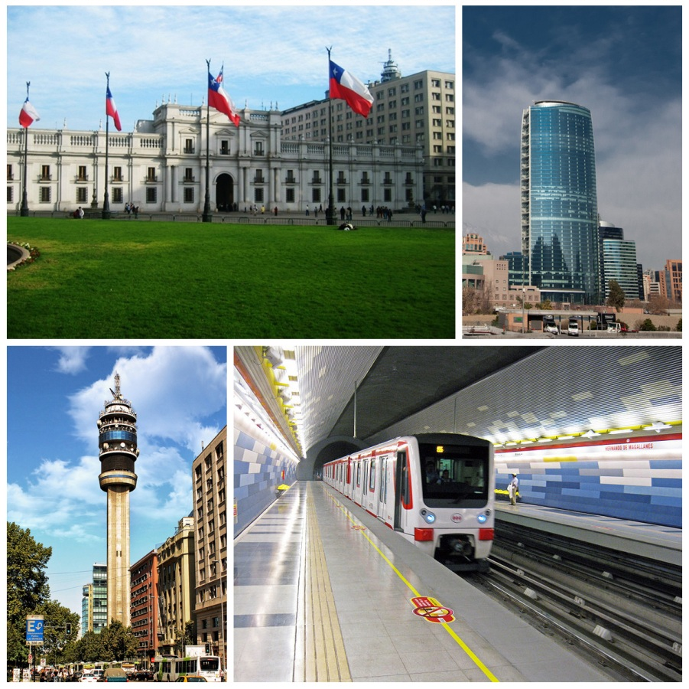
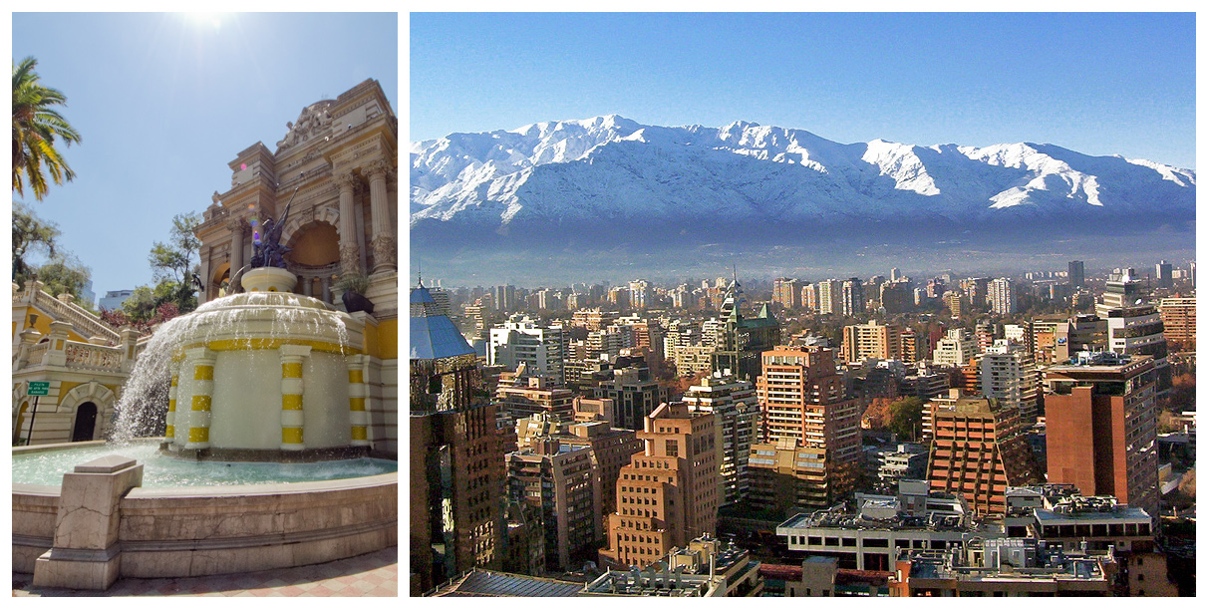
Chilská republika
República de Chile
Hlavní město – Santiago de Chile
Vývoz vína, mědi a ledku
Autor:Rodrigo Pizarro
Víctor San Martín
Kyle Simourd
Jimmy Baikovicius
Hassler
User:B1mbo, licence Creative Commons, BY-SA,
http://commons.wikimedia.org/wiki/File:MontajeStgo-4.jpg
Autor:Rodrigo Pizarro
Víctor San Martín
Kyle Simourd
Jimmy Baikovicius
Hassler
User:B1mbo, licence Creative Commons, BY-SA,
http://commons.wikimedia.org/wiki/File:MontajeStgo-4.jpg

Slide 12
Poznej stát podle indicie
Vodopád Salto Angel –
Protáhlé území, export vína -
Galapágy, 2. nejvýše položené hl. město na světě –
Povodí řeky Amazonky a Orinoka –
Jezero Titicaca, Machu Picchu –
Solná pláň Salar de Uyuni -
Venezuela
Chile
Ekvádor
Kolumbie
Peru
Bolívie

Slide 13
Seznam pramenů a literatury:
http://cs.wikipedia.org
http://commons.wikimedia.org/wiki/Main_Page
Všechny odkazy dostupné pod licencí Public Domain nebo Creative Commons (autor a odkaz uveden pod obrázkem).
SVATOŇOVÁ, H., J. KOLEJKA, P. CHALUPA a D. HÜBELOVÁ. Zeměpis: Putování po světadílech, 1. díl, Amerika, Afrika. 1. vyd. Brno: NOVÁ ŠKOLA, s. r. o, 2008. ISBN 80-7289-095-6.
KOLEKTIV AUTORŮ. Školní atlas světa. 7. vyd. Praha: Kartografie Praha a. s., 2002. ISBN 80-7011-582-3.
KOLEKTIV AUTORŮ. Školní atlas světa. 1. vyd. Praha: Kartografie Praha a. s., 2004. ISBN 80-7011-730-3.
Materiál je určen pro bezplatné používání pro potřeby výuky a vzdělávání na všech typech škol a školských zařízení. Jakékoliv další využití podléhá autorskému zákonu.

